Slide 1
2026
REPORT · 仕入先休日設定 調査
TRIAL 仕入先休日設定
画面 ・ テーブル ・ データ仕様と懸念事項の整理
報告資料 / For Internal Discussion

Slide 2
AGENDA
本日の内容
01
TRIAL側 画面仕様
仕入先休日設定画面の構成要素
02
テーブル設計
std_supplierrest のスキーマ
03
データ仕様
Excel と DB の項目対応 ・ サンプルデータ
04
懸念事項
運用体制と将来展開に関する論点
05
SEIYU 連携
SEIYU側仕様と連携課題の詳細分析
TRIAL 仕入先休日設定 調査報告
2 / 17

Slide 3
01 · 画面仕様
TRIAL 仕入先休日設定 画面
検索条件エリア
明細グリッド 列構成
店舗選択
対象店舗を選択
操作
削除 / 状態
商品選択
対象商品を選択
店舗軸
店舗CD / 店舗名
商品軸
部門CD / 部門名
期間
開始日 〜 終了日
ベンダー
ベンダーCD
操作
抽出 / 登録 / クリア
期間
開始日 / 終了日
画面上のポイント
①
「削除」「状態」列
②
抽出/登録/クリア
③
多階層のキー
画面には存在するが、DBテーブルには対応列がない
1画面上で検索 → 編集 → 一括登録が可能な構造
店舗 × 部門 × ベンダー × 期間 の組合せで管理
TRIAL 仕入先休日設定 調査報告
3 / 17

Slide 4
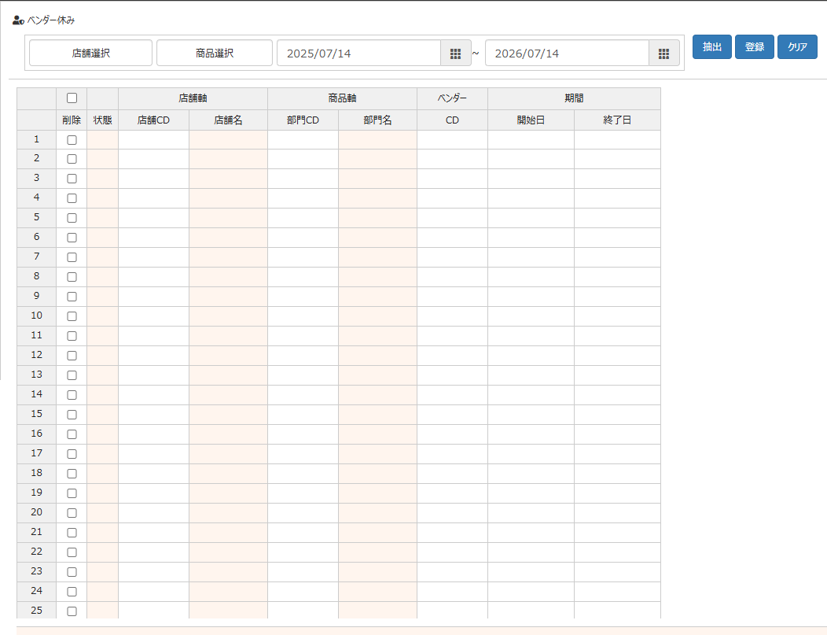
01 · 画面仕様
画面キャプチャ ・ 実際の画面
画面上部 : 検索条件
「店舗選択」「商品選択」ボタン
期間 (開始日 〜 終了日) 入力欄
抽出 / 登録 / クリア ボタン
画面下部 : 明細グリッド
行番号 1 〜 25 (ページ単位で表示)
列: 削除 / 状態 / 店舗軸 / 商品軸 / ベンダー / 期間
初期状態は空 → 抽出後に明細が表示
編集後に「登録」で一括反映
TRIAL 側「ベンダー休み」画面キャプチャ
TRIAL 仕入先休日設定 調査報告
4 / 17

Slide 5
02 · テーブル設計
setmaster.std_supplierrest
DDL
主キー (PK)
CREATE TABLE setmaster.std_supplierrest (
branch_cd int4 DEFAULT 0 NOT NULL,
department_cd int4 DEFAULT 0 NOT NULL,
supplier_cd int4 NOT NULL,
startdate timestamp NOT NULL,
enddate timestamp NOT NULL,
ins_usercd int4 NOT NULL,
ins_datetime timestamp NOT NULL,
upd_usercd int4 NOT NULL,
upd_datetime timestamp NOT NULL,
CONSTRAINT pk_std_supplierrest_branch
PRIMARY KEY (branch_cd, department_cd,
supplier_cd, startdate)
);
branch_cd
department_cd
supplier_cd
startdate
設計上のポイント
期間は startdate / enddate の timestamp 型
監査列: 登録者/登録時点/更新者/更新時点
同一の店×部門×ベンダーでも 開始日 が違えば別レコード
論理削除フラグ・状態フラグは無し
TRIAL 仕入先休日設定 調査報告
5 / 17

Slide 6
03 · データ仕様
Excel と DB の対応関係
Excel 列名 | DB カラム | Excel 型 | DB 型 | 備考
店CD | branch_cd | 数値 | int4 | 店舗コード
部門CD | department_cd | 数値 | int4 | 部門コード
ベンダーCD | supplier_cd | 数値 | int4 | 仕入先コード
開始日 | startdate | YYYYMMDD | timestamp | 型変換が必要
終了日 | enddate | YYYYMMDD | timestamp | 型変換が必要
登録者 | ins_usercd | 数値 | int4 | 監査列
登録時点 | ins_datetime | YYYYMMDDHHMMSS | timestamp | 型変換が必要
更新者 | upd_usercd | 数値 | int4 | 監査列
更新時点 | upd_datetime | YYYYMMDDHHMMSS | timestamp | 型変換が必要
!
注意点: Excel の日付は YYYYMMDD / YYYYMMDDHHMMSS の文字列-数値表現、DB は timestamp 型。取込時に必ず型変換処理が必要。
TRIAL 仕入先休日設定 調査報告
6 / 17

Slide 7
03 · データ仕様
サンプルデータ (抜粋)
Excel 仕入先休みデータより 8 件を抽出 (実データは 200+ 件)
店CD | 部門CD | ベンダーCD | 開始日 | 終了日 | 登録者 | 登録時点
4 | 10 | 9146 | 20260427 | 20260506 | 10214652 | 20260401172318
4 | 10 | 9127 | 20260427 | 20260510 | 10214652 | 20260408180253
4 | 16 | 519 | 20260424 | 20260506 | 10122958 | 20260423152858
4 | 20 | 319 | 20260501 | 20260506 | 10122960 | 20260409154653
5 | 10 | 1593 | 20260427 | 20260506 | 10214652 | 20260401172318
5 | 13 | 4801 | 20260428 | 20260511 | 10245161 | 20260420183810
5 | 32 | 745 | 20260501 | 20260507 | 10122960 | 20260416161349
5 | 60 | 8128 | 20260503 | 20260505 | 10245161 | 20260406183319
データから読み取れる特徴
取込時の変換ポイント
登録は GW 期間 (2026/04/24 〜 05/11) に集中
開始日 / 終了日: 20260427 → 2026-04-27 00:00:00
期間は数日 〜 2週間程度でレコードごとに異なる
登録時点: 20260401172318
同じ店 × 部門でも複数ベンダーが個別登録
→ 2026-04-01 17:23:18
TRIAL 仕入先休日設定 調査報告
7 / 17

Slide 8
04 · 懸念事項
① 運用体制 ─ SEIYU側 体制の明確化
ISSUE
現状
01
本番データ確認より、現在は TRIAL 運用サポート課 が仕入先休日を登録している。
→ SEIYU 側も同システムを使う場合、SEIYU 側の登録運用体制を明確化する必要がある。
SEIYU 側
運用体制
想定される影響
要検討事項
SEIYU側の登録責任部門が不明
SEIYU側 登録担当部門の特定
TRIAL/SEIYU間の役割分担未定義
TRIAL運用サポート課との連携範囲
登録運用の遅延・漏れリスク
登録運用フロー・SLAの合意
Operations Risk
TRIAL 仕入先休日設定 調査報告
8 / 17

Slide 9
04 · 懸念事項
② 将来展開 ─ Retail-CIX切替後の登録運用継続
ISSUE
情報ソース
02
Retail-CIX 自動発注への切替予定あり。
→ 切替後、仕入先休日の登録運用が継続されるかどうか要明確化。
Retail-CIX
切替後は?
想定タイムライン
現状
切替時
切替後
既存自動発注 + 仕入先休日 登録運用
Retail-CIX へ移行
登録運用の継続 ? (要明確化)
Migration Risk
TRIAL 仕入先休日設定 調査報告
9 / 17

Slide 10
05 · SEIYU 連携
① SEIYU側 仕入先休日マスタ (IF仕様)
IF変換仕様書
仕入先休日設定 ─ 基幹システムのデータベースより、仕入先休日を連携
【倉庫コード】sof.txt · TSV
No | W項目名 | SEIYU側 項目 | 型 | 桁 | Key | 必須 | 編集仕様
1 | 仕入先コード | 仕入先マスタ.仕入先コード | 文字 | 100 | ○ | ○ | ―
2 | 休日 | 仕入先マスタ.指定休日1〜15 | 整数 | 8 | ○ | ○ | yyyymmdd (mmdd → yyyy 付与)
3 | 追加更新・削除フラグ | (固定値 1) | 整数 | 1 | ― | ○ | 追加更新=0 / 削除=1
15スロット構造の意味
連携時の変換規則
仕入先ごとに 最大 15 日 分の休日を格納可能
mmdd で連携 → yyyy を自動付与
期間ではなく 個別日付 を 1 レコード = 1 日 で持つ
MMDD が当日より過去なら 翌年 をセット
16 日以上の連続休日は 1 仕入先に登録不可
倉庫単位で TSV ファイル分割
TRIAL 仕入先休日設定 調査報告
10 / 17

Slide 11
05 · SEIYU 連携
② SEIYU側 TC / Sinops 設定分担マトリクス
休日/リードタイム設定は カテゴリ × システム で担当が分かれる
カテゴリ | 通過 定休日 / LT | 在庫 定休日 / LT | 発注停止 | 仕入先設定
ドライグロ | ○ / ○ | ○ / ○ | ○ ※アイテム単位 | ×
デイリー | × / ○ | × / ○ | ○ ※アイテム単位 | ×
住居衣料 | ○ / ○ | ○ / ○ | × | ×
カテゴリ別の設定パターン
ドライグロ
全項目○ ─ TC(通過/在庫両方) + Sinops(アイテム単位発注停止) の 3 系統設定
デイリー
定休日設定なし ─ LT + Sinops 発注停止のみ (仕入先マスタの休日は使わない)
住居衣料
TC のみ ─ Sinops 発注停止は使わない (仕入先マスタで完結)
TRIAL 仕入先休日設定 調査報告
11 / 17

Slide 12
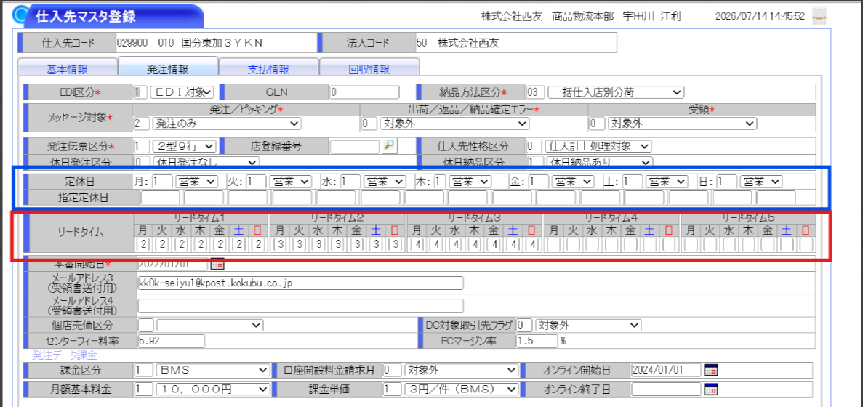
05 · SEIYU 連携
③ TC 仕入先マスタ登録 画面
定休日
指定定休日
リードタイム 1 〜 5
月〜日の 曜日単位 で「営業/休業」を設定。恒常的な休みを表現。
日付ベースで 個別の休日 を設定。SEIYU 側では 15 スロットに展開される。
発注 → 納品の日数を 曜日 × 5パターン で設定。休日と組み合わせて発注日を制御。
TRIAL 仕入先休日設定 調査報告
12 / 17

Slide 13
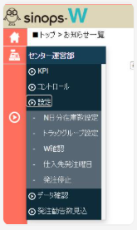
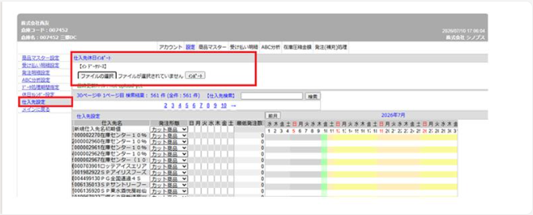
05 · SEIYU 連携
④ Sinops-W 発注停止 / 仕入先設定 画面
Sinops-W ではメニュー「設定 → 発注停止 / 仕入先設定」から アイテム単位 の発注停止を管理
メニュー階層
仕入先設定 詳細画面
!
ポイント: 画面上部の「仕入先休日CSV」アップロードにより一括登録可能。TRIAL 側からの CSV 出力ロジックが必要となる。
TRIAL 仕入先休日設定 調査報告
13 / 17

Slide 14
05 · SEIYU 連携
⑤ 連携課題 ─ データ粒度の違い
TRIAL 側と SEIYU 側で休日設定の粒度が異なる ─ 連携時に N:1 の集約が発生
TRIAL 側
SEIYU 側
店舗 × 部門 × ベンダー
ベンダー のみ
+ 期間 (開始日 / 終了日)
+ 個別日付 × 15 スロット
N : 1
総レコード数
80,026
最大でも 143 レコード
ユニーク店舗数
395
→ 559:1 の圧縮率
集約
ユニーク部門数
103
集約時に決めるべき点
同一ベンダーで期間が違う場合の統合方式
ユニークベンダー数
143
TRIAL で設定外の店×部門への波及可否
TRIAL 仕入先休日設定 調査報告
14 / 17

Slide 15
05 · SEIYU 連携
⑥ 連携課題 ─ データ不整合の実態
80,026
19 / 143
72.5%
総レコード数 (TRIAL)
期間が複数存在するベンダー
平均カバレッジ
→ SEIYU では 143 に圧縮
13.3% で衝突が発生
設定外の店×部門が 27.5% 存在
期間衝突ベンダー例 ─ 同一ベンダーでも (店×部門) により期間が異なる
ベンダーCD | パターン数 | 期間例 | レコード数
1244 | 2 | 5/1〜5/6 / 5/2〜5/6 | 6,533
3645 | 4 | 4/27〜5/6 〜 5/1〜5/6 | 981
2296 | 3 | 4/21〜5/6 / 4/27〜5/6 / 4/28〜5/6 | 1,016
8128 | 4 | 5/2〜5/5 〜 5/3〜5/6 | 742
417 | 6 | 5/1〜5/6 〜 5/3〜5/7 | 387
想定される連携リスク
過剰停止: 設定外の店×部門にも休みが波及
期間の欠落/超過: 統合方式次第で発注可否が変わる
運用逆流の困難: SEIYU→TRIAL の逆展開は情報不足
TRIAL 仕入先休日設定 調査報告
15 / 17

Slide 16
05 · SEIYU 連携
⑦ 連携課題 ─ 追加論点
SEIYU側仕様が判明したことで顕在化した 4 つの追加課題
A
期間 → 個別日付展開
B
15スロット上限問題
TRIALの (開始日〜終了日) を、SEIYUの指定休日1〜15 に展開する必要
1 仕入先あたり 最大 15 日 の休日しか格納できない
例: 20260427〜20260506 → 10 日分の個別日付
例: TRIAL データで期間 16 日以上: 2,138 件 (2.7%)
影響: 80,026 件の期間レコード → 数十万件の日付レコードに膨張
影響: ベンダー単位で 15 日超過: 5 / 143 件 (最大 21 日)
TRIAL 仕入先休日設定 調査報告
16 / 17

Slide 17
SUMMARY
まとめ ・ 論点
01
02
03
仕様は確認済み
主要な連携課題
次のアクション
TRIAL: 店×部門×ベンダー×期間
粒度差異: 559:1 圧縮 / 13.3% 期間衝突
集約 & 期間展開ルールの策定
SEIYU: ベンダー × 指定休日1〜15 (個別日付)
期間→個別日付展開 (15スロット上限)
SEIYU側 登録運用体制の明確化
TC / Sinops / カテゴリ別 の設定分担
通過/在庫・カテゴリ別振分 / Sinops連動
Retail-CIX 切替後の登録継続確認
TRIAL 仕入先休日設定 調査報告
17 / 17

